Slide 1
임베디드 구현 Jetson Orin Nano
AI 블랙박스 만들기

Slide 2
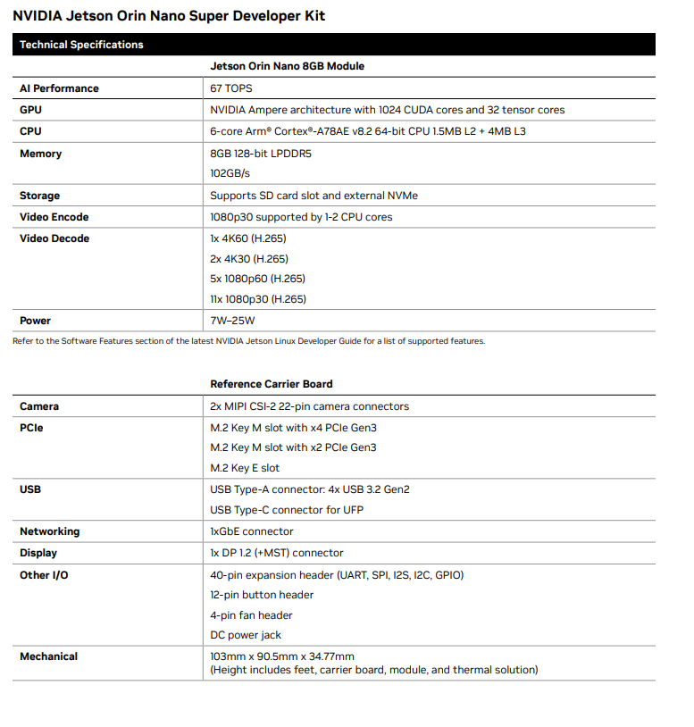
Jetson Orin Nano의 스펙
AI 블랙박스를 위한 특징
AI 연산력: 67 TOPS, 1024코어 GPU — 실시간 객체 탐지(YOLO 등) 충분
카메라: 2채널 동시 연결 가능 → 전방+후방영상 처리: 1080p 다채널 디코딩 여유 큼
저장: SD카드 + NVMe 확장 가능센서 연동: GPIO/UART/I2C 지원 → GPS, 충격센서 붙이기 쉬움전력: 7~25W, 차량 전원으로 상시 구동 가능

Slide 3
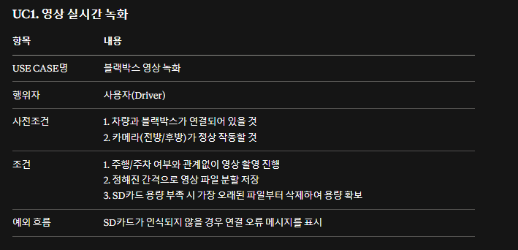
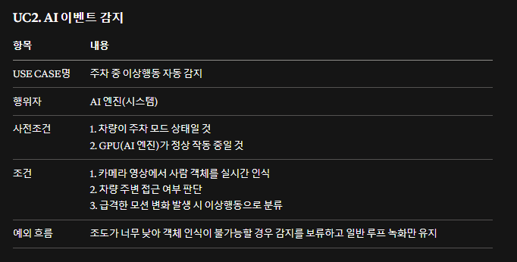
소프트웨어 요구사항 명세서 하드웨어와 소프트웨어의 연결(usecase)

Slide 4
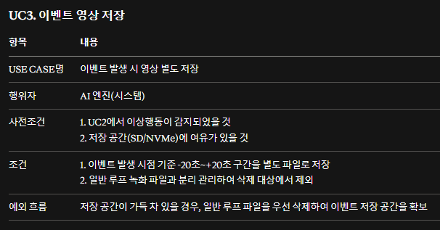
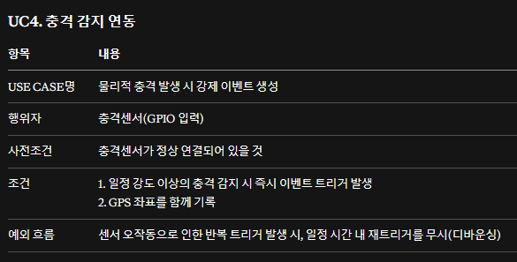
소프트웨어 요구사항 명세서 하드웨어와 소프트웨어의 연결(usecase)

